Slide 1


Základní škola Libina, příspěvková organizace, Libina 548,788 05,IČ: 708 708 61
Název projektu: Škola hrou
Tento projekt je spolufinancován Evropským sociálním fondem republiky
Vzdělávací oblast Fyzika
AUTOR: Ing. Roman Hanák
NÁZEV: VY_32_INOVACE_09_08_F7_Hanak
TÉMA: Síla
OBSAH: Těžiště tělesa
ČÍSLO PROJEKTU: CZ.1.07/1.4.00/21.2364

Slide 2
ANOTACE
Hodina vysvětluje pojem těžiště tělesa. Ukážeme si, kde se v praxi s můžeme potkat s pojmem těžiště. Na závěr jsou zde uvedené otázky, které prověří, jak žáci látku pochopili.
Inovativnost je v tom, že se zde vyskytuje řada moderních interaktivních prvků. Máme zde názorné grafické animace, obrázky, komentáře k řešení a hypertextové odkazy. Žáci lépe pochopí probíranou látku a hodina je pro ně zajímavější.
Každý řešený příklad je pomocí animací rozdělen na dílčí kroky, takže vyučující se nezdržuje psaním na tabuli, ale pomocí ovladače postupně odkrývá řešení příkladu a má tak možnost žáky nechat samostatně tvořit a věnovat se těm žákům, kteří potřebují individuální pomoc.
V hodině jsou odkazy na internetové stránky, které slouží k doplnění a rozšíření probírané látky o další zajímavé informace. Hodina je tvořena tak, aby mohla být odučena v multimediální učebně nebo v počítačové učebně, které mají připojení k internetu.

Slide 3

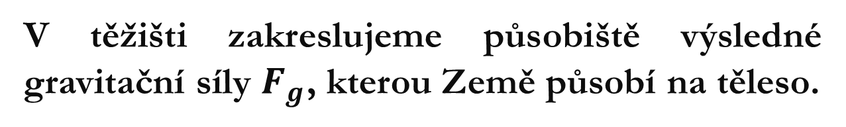
Zapamatujte si !!!
Každé těleso má jen jedno těžiště.
V těžišti zakreslujeme působiště výsledné gravitační síly $F_{g}$, kterou Země působí na těleso.
Poloha těžiště závisí na rozložení látky v tělese.

Slide 4

Na obrázku je znázorněno určení těžiště tenké desky. Tenkou desku zavěsíme v různých polohách na nit a narýsujeme přímku procházející zavěšeným bodem ve směru nitě. Přímky se protnou v jediném bodě T, který se nazývá těžiště tělesa.
F
A
B
C
A
T
T
B
A
$$F_{g}$$

Slide 5
Na obrázcích jsou určena těžiště u jednoduchých stejnorodých těles, která jsou vyřezána z tenké desky. Těžiště je uvnitř tělesa.
T
T
T

Slide 6
Na obrázcích jsou určena těžiště u jednoduchých stejnorodých těles, která jsou vyřezána z tenké desky. Těžiště je mimo těleso.
T
T
T

Slide 7
Tělesa zavěšená nad těžištěm nebo v těžišti zůstávají v klidu.
Tělesa podepřená přesně pod těžištěm nebo v těžišti zůstávají v klidu
Stejnorodé (homogenní) těleso
je těleso složené pouze z jedné látky.
Různorodé (heterogenní) těleso
je těleso složené z více látek.

Slide 8
Určení těžiště u nestejnorodých těles není jednoduché.
Poloha tělesa závisí na rozložení látky v tělese.
T
T
T

Slide 9
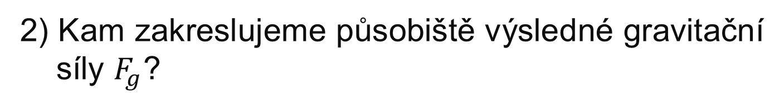
Otázky a úlohy:
1) Kolik má těleso těžišť?
2) Kam zakreslujeme působiště výsledné gravitační
síly $F_{g}$?
3) Na čem závisí poloha těžiště?
4) Jak musíme těleso zavěsit, aby zůstalo v klidu?
5) Co je stejnorodé těleso?
6) Může být těžiště mimo těleso?

Slide 10
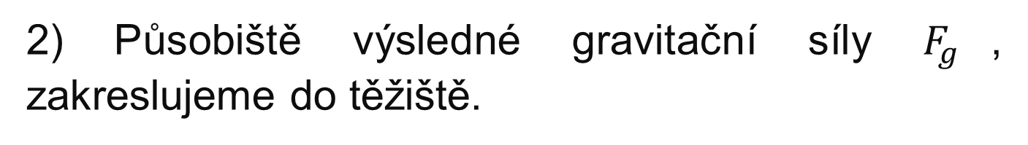
Odpovědi:
1) Těleso má pouze jedno těžiště.
2) Působiště výsledné gravitační síly $F_{g}$, zakreslujeme do těžiště.
3) Poloha závisí na rozložení látky v tělese.
4) Musíme jej zavěsit nad těžištěm nebo v těžišti.
5) Těleso složené pouze z jedné látky.
6) Může být mimo těleso. Např. u prstýnku.

Slide 11
Hypertextové odkazy
Khanova škola
Fyzika online – ZŠ Sokolovská Liberec
Testy.nanic.cz – Fyzika
Učitel. Net – tvoje online škola
Encyklopedie fyziky
Fyzikální webové stránky
Fyzikální, matematické a chemické tabulky

Slide 12
Použité zdroje:
KOLÁŘOVÁ, Růžena; BOHUNĚK, Jiří. Fyzika pro 7. ročník. Havlíčkův Brod: Prometheus, 2004, ISBN 80-7196-265-1.
Galerie klipart
Vlastní tvorba

